Slide 1
陽明交通大學台北校區 因應新冠肺炎本土三級警戒 遠端教學操作說明
The Attack and Defense of Computers
Dr. Hsu-Fu Hau

Slide 2
遠端課程資訊
陽明交通大學碩專班攻防課程網址:
https://staff.csie.ncu.edu.tw/hsufh/COURSES/SPRING2021/nycu_pt_attackdefense.html
每週三晚上直播與即時發問(課程時段: 6:30~9:00 pm)
即時發問網頁：https://tlk.io/atanddf_ptmaster (6:30~9:00 pm)
助教信箱：diolee1205@gmail.com
*週三白天院辦會統一發通知信給各位同學喲~ 其中有當日線上課程影片新連結
*非課程時間，對課程有疑問，亦可利用。

Slide 3
遠端線上教學說明
進入課程網頁，下載教學簡報
開啟當日陽明交大校方的通知信，內部將會有當日課程連結
點選教學連結
可開啟即時發問系統, 上課時間可發問
* 若上班有重要事項當下不克於上課時間遠端，沒關係，接下來投影片有說明~~

Slide 4
進入以上播放清單:
Or
https://m.youtube.com/playlist?list=PLV3kxt88Rarj8wR9qn5y87sEuKYYyaFqd
若臨時原上課時間無法觀看直播者，皆可後續於此連結觀看~

Slide 5
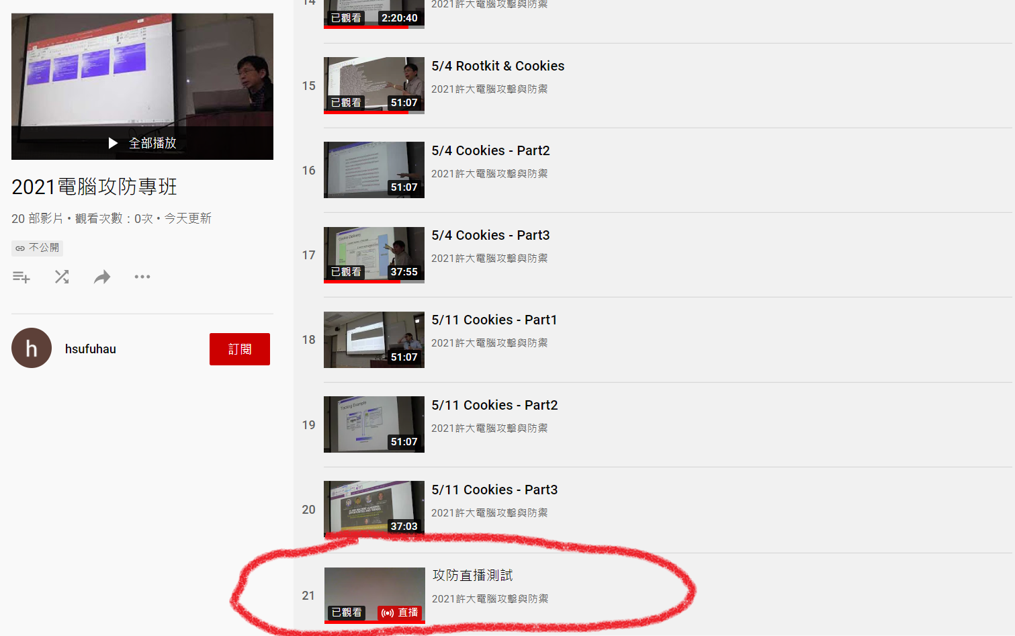
最新課程會出現在清單底部

Slide 6
學期Project事項
尚未DEMO的同學，現一律和助教約時間，以線上DEMO方式
時段: 5月25日之後的每週二 晚上7:30~10:00, 每週三晚上9:00~10:00
半小時為一組(正常15分鐘左右可完成)
請組長寄email和助教約時間。要先交電子檔後，確認已完成實作，才能約時間；以免白約或是占用其他準備完成的組別
如果忘記DEMO或學期結束仍沒約，即0分
必定要繳交電子檔報告”完成”以及DEMO”完成”, 才會給分數;報告沒完成我會退回請各組修改; 若有分數會email回覆給組長,代表已完成
全組Project為同一分數

